Slide 1
Temas del curso
Introducción una panorámica de los lenguajes
Formas de procesamiento. Organización de la memoria
Tipado
Formas de tipado. Valores y referencias. Heap. Definición por composición. Arrays
Declaraciones, variables. Ambito y tiempo de vida. Traspaso de parámetros. Boxing Unboxing. Copia. Clonación e igualdad
Clases abstractas e interfaces. Jerarquías de tipo. Genericidad
Covarianza
Principios SOLID

Slide 2
Principios SOLID
Este mundo actual cada vez más dinámico demanda que el software pueda evolucionar y adaptarse a nuevos requerimientos y situaciones.
¿Cómo lograr de la mejor manera que el software sea reusable y seguro pero a la vez extensible y modificable?
Es frustrante que un pequeño cambio implique modificar varias partes de una solución
Características de un software Mal Diseñado y Mal Implementado
Rigidez. Difícil hacer cambios si un cambio afecta demasiadas partes de la solución.
Fragilidad. Un cambio pueden producir afectaciones no deseadas en otras partes de la solución.
Inmovilidad. Resulta complicado reusar partes de una solución en la solución de otro problema si las partes son demasiado dependientes entre sí.
Notes:
Con estas diapositivas se adjunta tambien el capítulo Principios SOLID del libro Empiece a Programar. Un enfoque multiparadigma con C#. Recomendamos una lectura en más detalle de estos principios

Slide 3
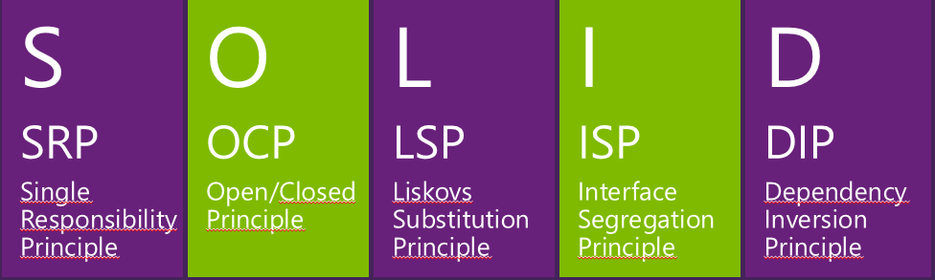
Principios SOLID
Una única responsabilidad
Abierto / Cerrado
Sustitución de Liskov
Segregación de interfaces
Inversión de Dependencias
Analizar estos principios nos ayuda a reflexionar e integrar algunos de los conceptos de tipado analizados hasta ahora
Notes:
El principio de Inversión de Dependencias se verá más adelante
Si Ud reconoce que ya viene aplicando estos principios pues mejor: FELICITACIONES, YA VIENE PROGRAMANDO BIEN

Slide 4
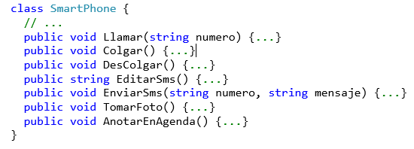
Solid single responsibility principle
Una clase debe tener una única responsabilidad, una única razón por la que haya que modificarla
No se deberían mezclar muchas diferentes funcionalidades en una misma clase. Eso implicaría que habría entonces diferentes causas por las que se puede querer hacer cambios en una clase
Y una vez que se haga un cambio en una clase cómo se garantiza que no se introduzcan otras afectaciones
Si se quisiera implementar una clase Tableta reusando SmartPhone para reusar TomarFoto por qué habría que cargar con otras funcionalidades como la de hacer llamadas

Slide 5
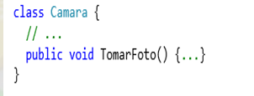
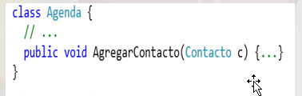
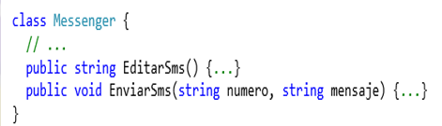
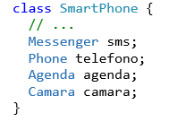
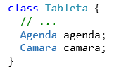
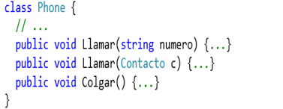
Solid single responsibility principle
Se desagregan las funcionalidades en diferentes clases cada una con una única responsabilidad
Cada clase carga solo con lo que necesita

Slide 6
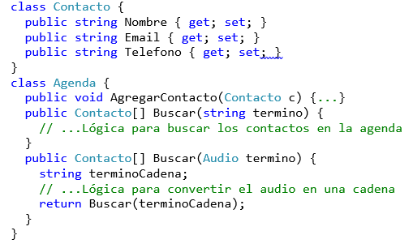

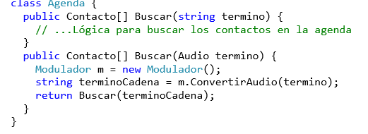
Solid single responsibility principle
Aparentemente la clase agenda tiene una única responsabilidad Agregar y Buscar contactos
Pero depende de una lógica para convertir un audio en texto lo cual no es asunto de guardar y buscar contactos a partir de un texto
MEJOR Modulador mantiene la responsabilidad única
Notes:
Cambiar la implementación de Modulador por un mejor algoritmo para convertir audio a texto no implica cambiar nada dentro de la clase Agenda cuya resposabilidad única es buscar y agregar contactos.
No es tan obvio identificar la única responsabilidad que debe tener una clase, y muchas veces no se llega a esa decisión desde un inicio en la fase de diseño. Cuando se tienen clases con muchas, o muy complejas, funcionalidades debería considerarse rediseñar la solución creando clases más simples que colaboren entre sí para obtener el resultado deseado, pero que sean a la vez independientes en sus responsabilidades, de modo que puedan evolucionar sin tener que afectar a las demás. Evite siempre tener clases multipropósito

Slide 7
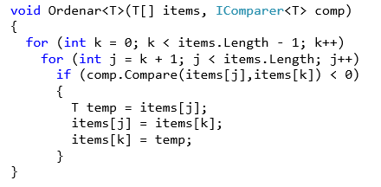
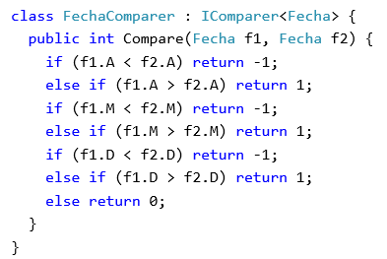
solid open closed principle. Principio abierto cerrado
El software debe ser ROBUSTO. Debe evitarse que un pequeño cambio no produzca fallas que no tengan que ver con lo que se quería lograr con el cambio
La definición de un tipo estar “ABIERTA” para que se puedan ampliar, adaptar, pero por otro lado deben estar “CERRADA” para que no se pueden modificar arbitrariamente
Cambiar el criterio de ordenación no implica cambiar el código de Ordenar sino cambiar la implementación de IComparer
Lo ideal es cuando sea necesario poder lograr modificar el comportamiento de una clase sin tener que hacer cambios en el código de la misma.
Notes:
Las interfaces y las clases abstractas son un recurso útil para aplicar este principio
¿En qué aún no es suficientemente cerrada la clase anterior? Piense en cómo mejorarla antes de pasar a la diapositiva siguiente

Slide 8
solid open closed principle. Principio abierto cerrado
¿En qué aún no es suficientemente cerrada la clase anterior?
¿Cómo mejorarla para hacerla más reusable?
¿Por qué depender de que el parámetro sea un array
¿Por qué depender de que en la definición de la clase haya que dar una implementación de IComparer?
Notes:
Las interfaces y las clases abstractas son un recurso útil para aplicar este principio
¿En qué aún no es suficientemente cerrada la clase anterior? Piense en cómo mejorarla antes de pasar a la diapositiva siguiente

Slide 9
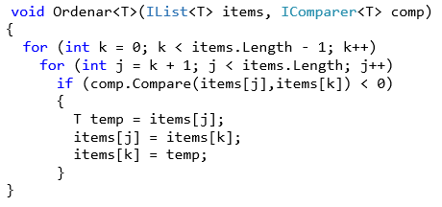
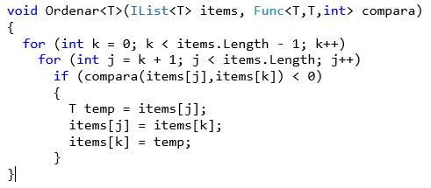
Open closed principle. Principio abierto cerrado
Mejor solución. Usar un funcional para no tener dar, en la definición de la clase, una implementación de Icomparer. Que sea el que invoque al método el que aporte la funcionalidad
Mejor solución. Basar la ordenación en cualquiera que cumpla con la interface IList
Notes:
Puede ampliar sobre este importante principio en el libro Object Oriented Software Construction, de Bertrand Meyer que está a vuestra disposición.
¿HAY CONTRADICCIÓN CON EL PRINCIPIO ABIERTO CERRADO Y LA FILOSOFÍA OPEN SOURCE?
¿Quién no ha caído en la tentación de cambiar una línea de código en una solución de código abierto para adaptarla mejor al escenario donde quiere aplicarlo? Bien sea por buena voluntad o por simple vanidad creyendo que lo puede hacer mejor?
Modificar el código de lo que ya funciona puede resultar fatal para la solución global, porque se pueden generar errores no previstos y provocar una propagación de cambios.
Sin embargo, contar con el código fuente de una solución puede resultar útil para conocer cómo se resolvieron determinados problemas y aplicar ese conocimiento en otras soluciones. ¿Quién no ha copiado y pegado código alguna vez de una solución a otra?
Aplicar el Principio Abierto-Cerrado no quiere necesariamente decir trabajar en la oscuridad. Aun cuando usted tenga acceso al código fuente de una funcionalidad que pretende ampliar, extender intente lograr la modificación esto tratando de cumplir con este principio. Imagine que usted puede ver el código que quiere reusar como a través de un cristal que no tiene necesidad de romper para meter las manos (¿o las garras?) para lograr el efecto de una modificación.
Lo cierto es que los buenos lenguajes y las buenas herramientas lo deben ayudar a cumplir con el principio y no forzarlos a violarlo. El hecho de no ofrecer el código fuente no es un requisito para garantizar el cumplimiento de lo cerrado, así como contar con el mismo no es una justificación para violarlo.

Slide 10
Solid: Liskov substitution principle
Cualquier instancia de una subclase (subtipo) debe poder sustituir a una instancia de una superclase (supertipo)
¿Garantizan LPs como C++, Java, C# esto?
En buena medida los compiladores de los LPs con tipado estático y jerarquías de tipo tratan de garantizar sintácticamente el cumplimiento de este principio (late binding).
¿La redefinición de un método por la subclase (a lo virtual override) es suficiente?
¿Basta con que el método redefinido tenga la misma signatura?
¿Cómo se le podría aportar más semántica a esto?
Notes:
El artículo, es un clásico de la Ciencia de la Computación
Barbara Liskov, Jeannette Wing, A behavioral notion of subtyping, ACM Transactions on Programming Languages and Systems (TOPLAS), Volume 16, Issue 6 (November 1994), pp. 1811 – 1841

Slide 11
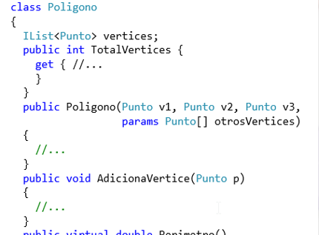
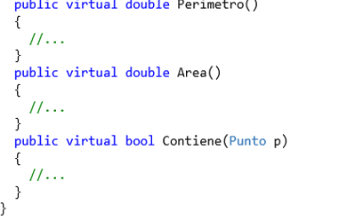
Solid: Liskov substitution principle
¿Debe ser Rectángulo un subtipo de Polígono?
Notes:
El artículo, es un clásico de la Ciencia de la Computación
Barbara Liskov, Jeannette Wing, A behavioral notion of subtyping, ACM Transactions on Programming Languages and Systems (TOPLAS), Volume 16, Issue 6 (November 1994), pp. 1811 – 1841

Slide 12
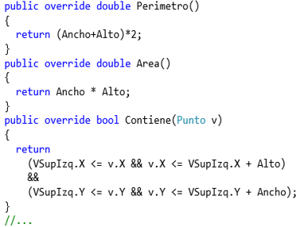
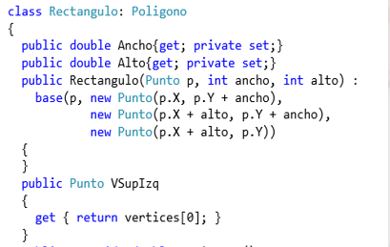
Solid: Liskov substitution principle
Rectangulo Mejora las definiciones de Area, Perímetro y Contiene
Notes:
Si tenemos un método T F(Poligono p){ … } ¿Lo podemos llamar con F(r) si r es de tipo Rectangulo
¿Qué debería ocurrir en ese caso si dentro de la ejecución de F pretende hacer algo como p.AdicionaVertice(…) ya que para F p es un polígono?
En Python y otros LPs sin jerarquía estática de tipos también podría dares una situación similar. El principio de sustitución tiene también una lectura semántica. A fin de cuentas qué quiere decir que un tipo se “comporte” como otro.
La Programación por Contratos ver libro Object Oriented Software Construction es también otro enfoque para abordar este problema.
Lo importante es que el desarrollador lo tenga en cuenta cuando diseñe y programe su aplicación y trate de que esta lo cumpla

Slide 13
Solid: Liskov substitution principle y Programación por Contratos
Poligono p = new Poligono(…);
…
Rectangulo r = new Rectangulo(…);
Rectangulo r = new Rectangulo(…);
¿Dónde quiera que se utilice algo de tipo Poligono puede ser sustituido por un algo de tipo Rectangulo?
p = r;
p = r;
¿Y si ahora se hace?
p.AdicionaVertice(…);
Notes:
Si tenemos un método T F(Poligono p){ … } ¿Lo podemos llamar con F(r) si r es de tipo Rectangulo
¿Qué debería ocurrir en ese caso si dentro de la ejecución de F pretende hacer algo como p.AdicionaVertice(…) ya que para F p es un polígono?
En Python y otros LPs sin jerarquía estática de tipos también podría dares una situación similar. El principio de sustitución tiene también una lectura semántica. A fin de cuentas qué quiere decir que un tipo se “comporte” como otro.
La Programación por Contratos ver libro Object Oriented Software Construction es también otro enfoque para abordar este problema.
Lo importante es que el desarrollador lo tenga en cuenta cuando diseñe y programe su aplicación y trate de que esta lo cumpla

Slide 14
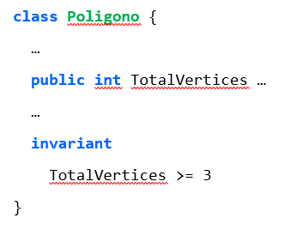
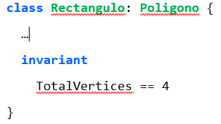
Solid: Liskov substitution principle y Programación por Contratos
¿Puede pensar en un propuesta que prevenga esto estáticamente?
¿Se le ocurre una mejor jerarquía para trabajar con polígonos y rectángulos?
Cualquier operación que se haga con un Rectangulo debe garantizar que la cantidad de vertices siga siendo 4
Expresión bool que debe evaluar true después de crearse un objeto y luego de aplicar cada método de la clase
Notes:
¿Qué relación tendría que haber entre el invariant de la superclase y el de la subclase?
¿Qué podría hacerse estáticamente y qué dinámicamente?

Slide 15
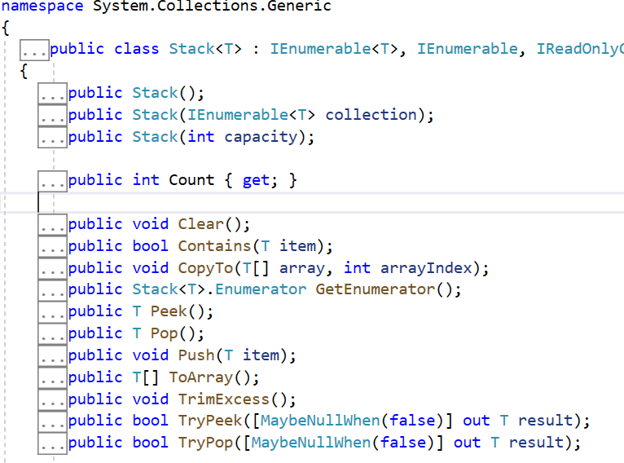
Contratos para métodos
Clase Stack<T>
Piense en ¿qué propiedades deberían cumplir algunos métodos de la clase con independencia de la implementación?
Notes:
¿Qué relación tendría que haber entre el invariant de la superclase y el de la subclase?
¿Qué podría hacerse estáticamente y qué dinámicamente?

Slide 16





Contratos para métodos. Postcondiciones
¿Qué debería garantizarse después de hacer Pop?
¿Qué debería garantizarse después de hacer Push?
Notes:
Las postcondiciones son expresiones lógicas que deben evaluar true después de ejecutar el método
Intente expresar postcondiciones para todos los métodos que pueda
Analice y pruebe los métodos TryPeek y TryPop

Slide 17

Contratos para métodos. Precondiciones
¿Qué debería garantizarse antes de hacer Pop?
Notes:
¿Qué relación tendría que haber entre el invariant de la superclase y el de la subclase?
¿Qué podría hacerse estáticamente y qué dinámicamente?

Slide 18

Contratos para métodos. Postcondiciones
¿Qué otra postcondicion se le podría añadir a Pop?
Notes:
Analice que podría significar este old this, qué interpetaciones podría dársele

Slide 19
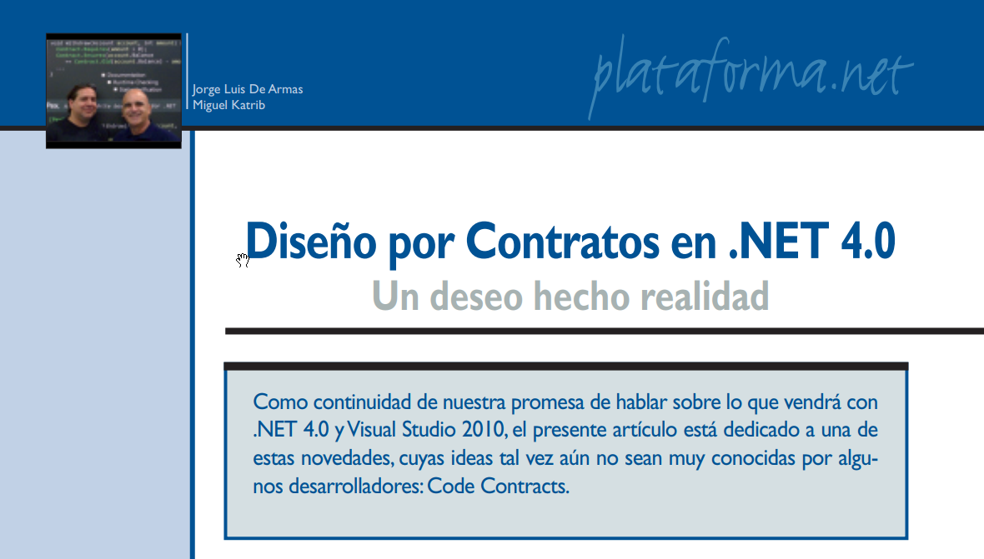

Slide 20
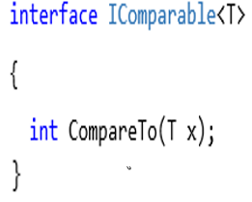
solid Interface segregation principle
Las interfaces se deben segregar (separar en diferentes interfaces) todo lo que sea necesario para cumplir también con el principio de responsabilidad única
El método Ordenar se basa en que T sea IComparable para ordenar sobre la propia IList items
Notes:
Revise las interfaces que tiene .NET para contenedores y colecciones, cloneable, comparables para que vea un buen ejemplo del cumplimiento de este principio

Slide 21
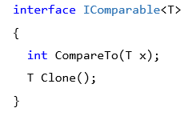




solid Interface segregation principle
No se quiere ordenar sobre el IList items sino devolver una copia ordenada de items. Es necesario que los T se puedan clonar
Se está obligando que el que implemente IComparable implemente también Clone
Mejor “segregar” las interfaces
Notes:
Revise las interfaces que tiene .NET para contenedores y colecciones, cloneable, comparables para que vea un buen ejemplo del cumplimiento de este principio

Slide 22
solid Interface segregation principle
Ver ejemplo de las interfaces ICollection, IEnumerable, IList
Notes:
Piense cómo podría ser una interface con contratos para que un valor de tipo IOrderedList garantice que la lista siempre está ordenada

Slide 23
solid Dependency inversion Principle
Este 5to principio se estudiará más adelante

